Slide 1
实时数据开发

Slide 2
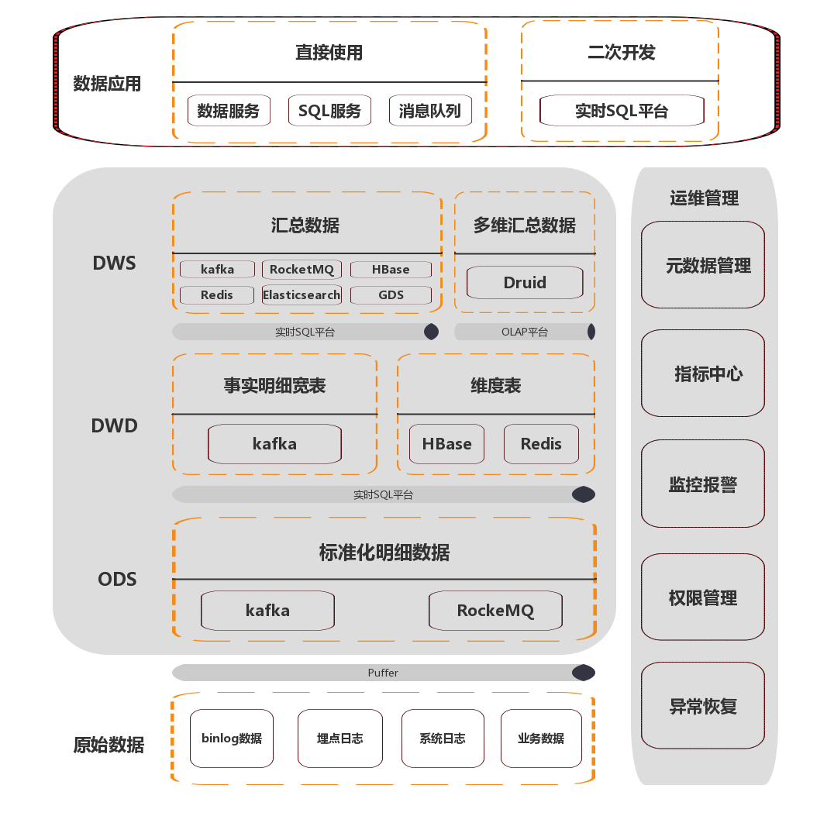
实时数仓架构

Slide 3
应用实践

Slide 4
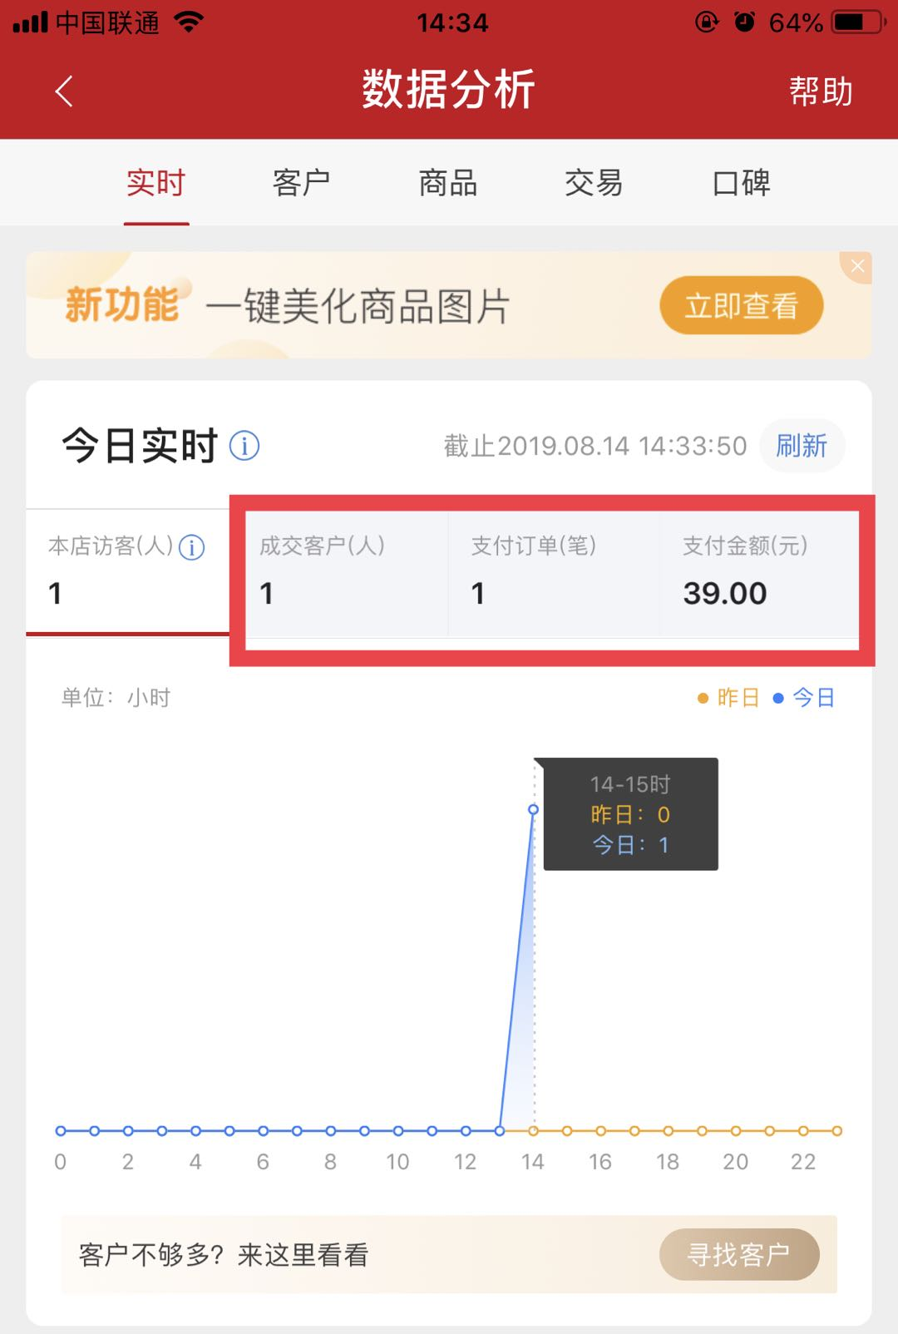
需求
统计每个商家当日实时成交用户数、支付订单数、支付成交金额，并在店长版经营分析首页展示

Slide 5
回顾离线开发

Slide 6
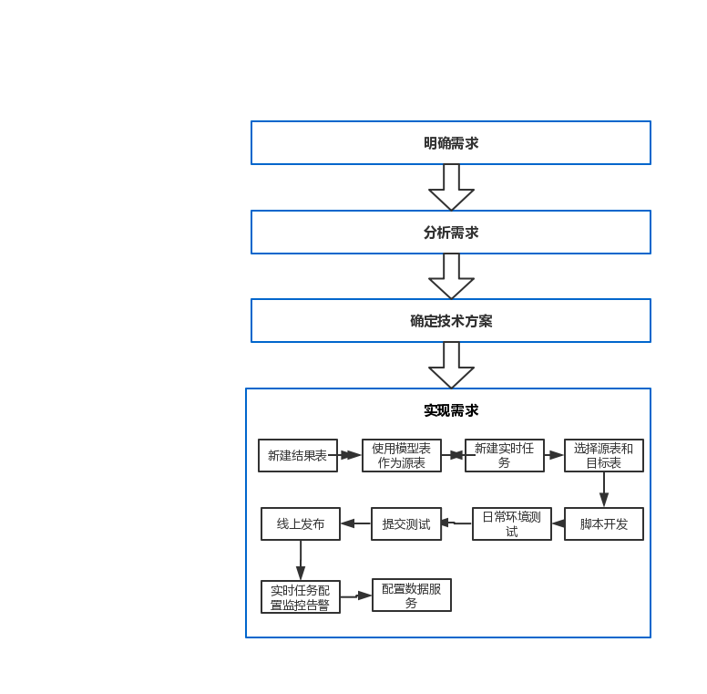
实时需求
开发实现流程
Tips： 1. 新增：
确定技术方案
日常环境测试
2. 原则：
数仓需求评审
ods/dwd/dws数仓统一 管理

Slide 7
明确需求
核心指标：统计日期，商家ID，成交客户数，支付订单数，支付金额
数据口径：统计当日截止到当前时间商家维度下的支付成功的订单，买家，订单金额
业务使用展示：经营分析首页

Slide 8
分析需求
实时数据源：确定交易域和模型表（ dwd_trd_all_ord_ri 实时订单宽表 ）
取字段逻辑：统计日期（直接取数）、商家ID （直接取数）、成交客户数（ COUNT(DISTINCT buyer_id) ）、成交订单数（ COUNT(order_id) ）、支付金额（ SUM(pay_order_amt) ）、支付状态（ order_status=20 ）
确定结果表：dap_ext_ba_slr_trd_ri

Slide 9
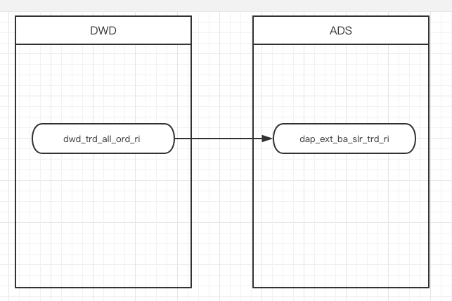
确定技术方案
1.确定数据流向
2、确定结果表存储类型
结果数据存储到ES中！

Slide 10
开发实现

Slide 11
新建结果表
创建实时任务
脚本开发
选择源表和目标表

Slide 12
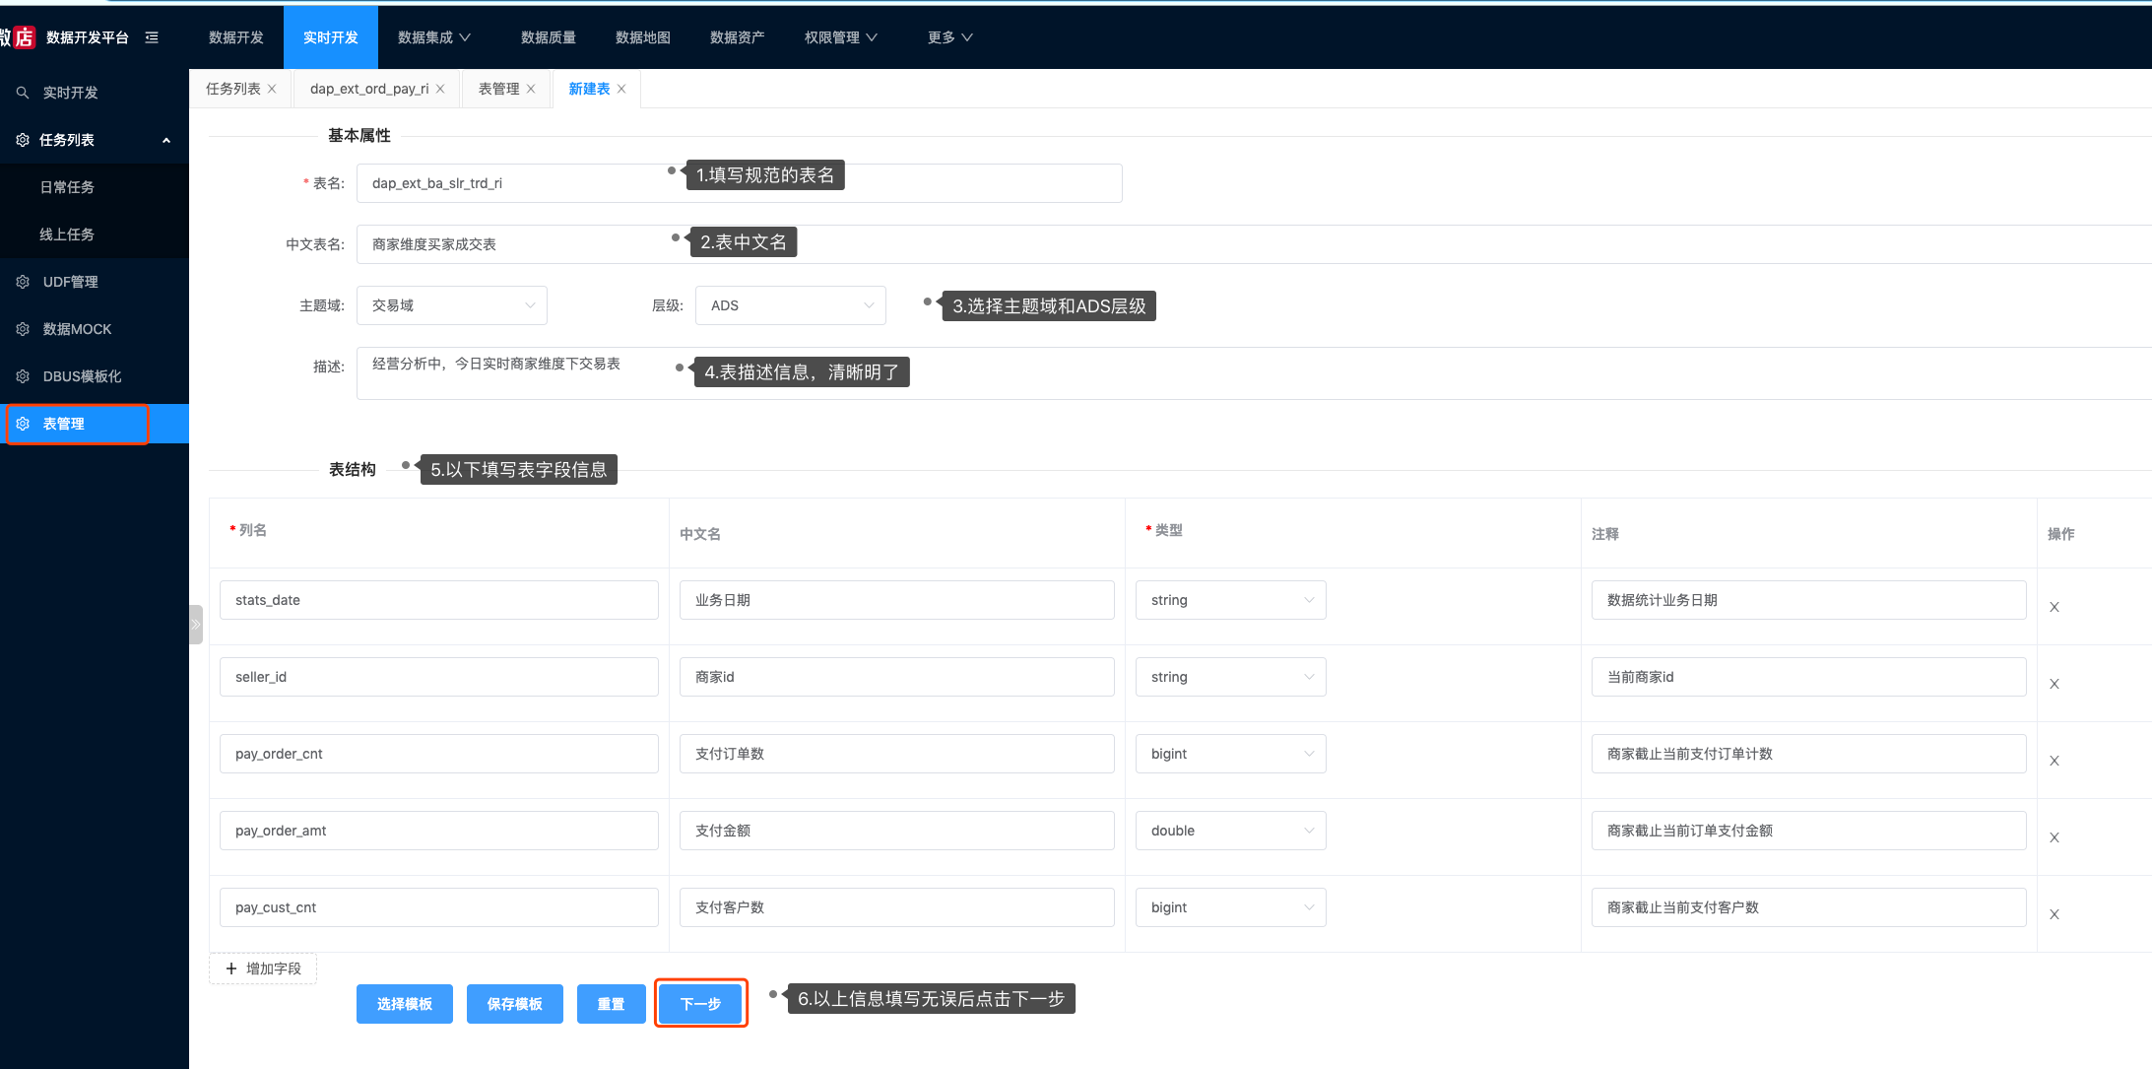
新建结果表

Slide 13
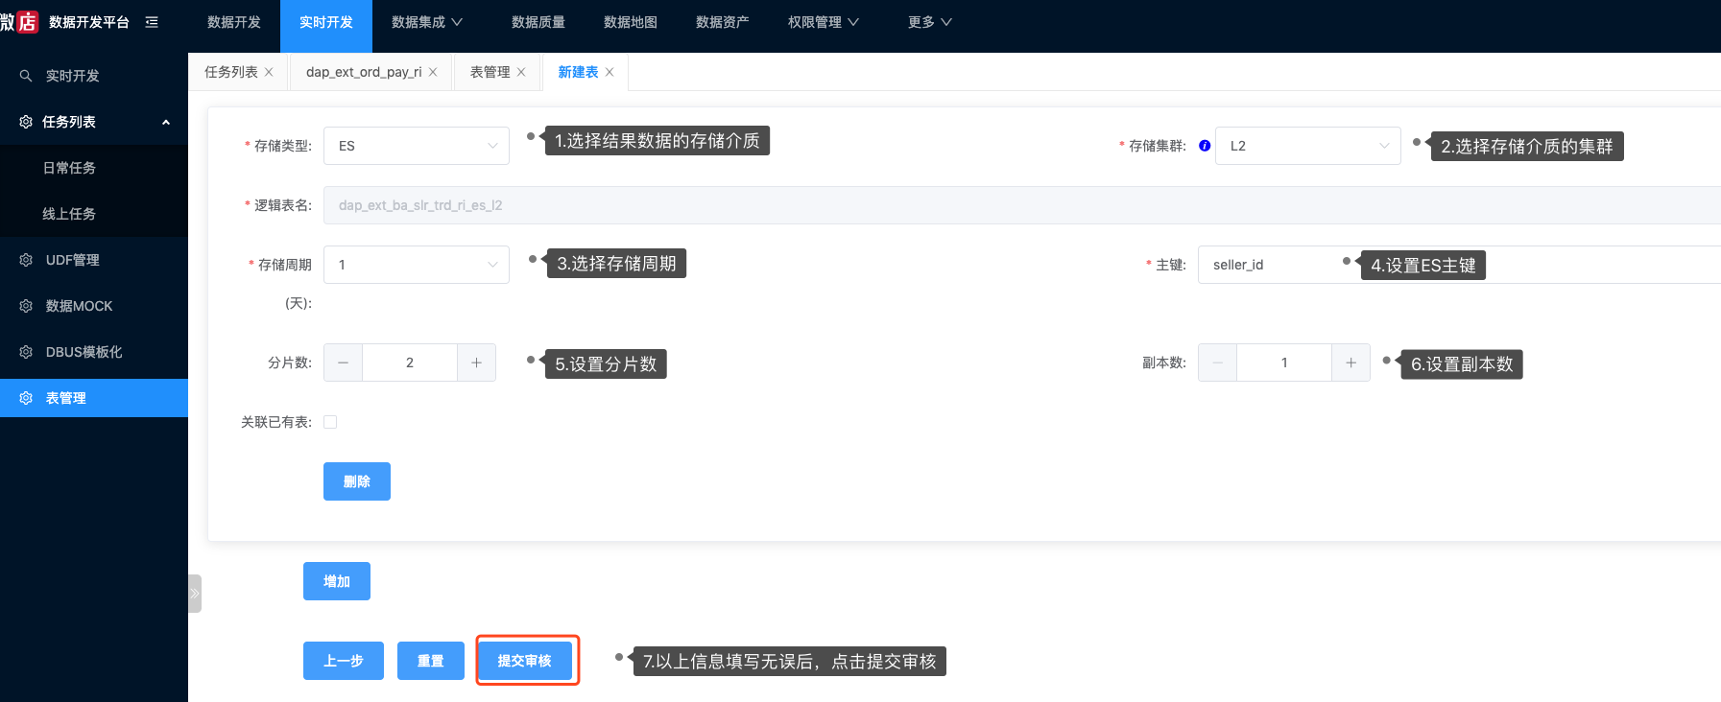
新建结果表

Slide 14
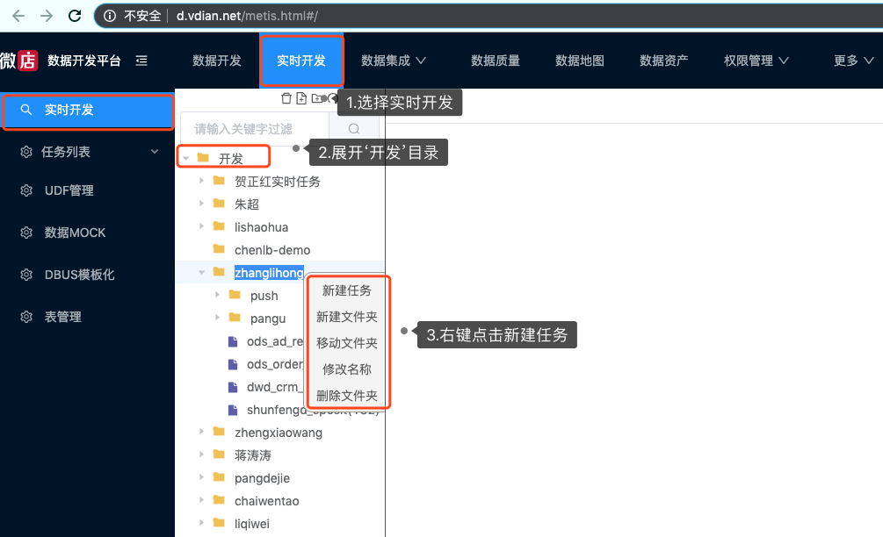
创建实时任务

Slide 15
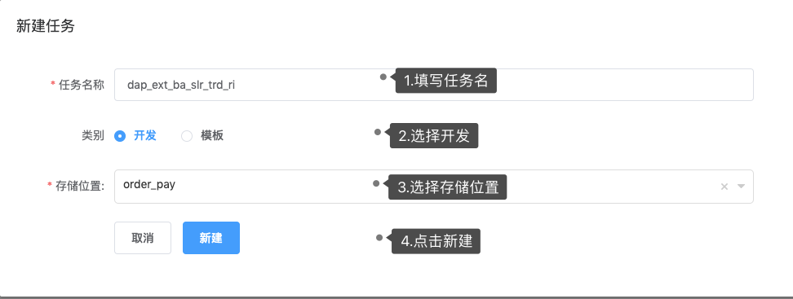
创建实时任务

Slide 16
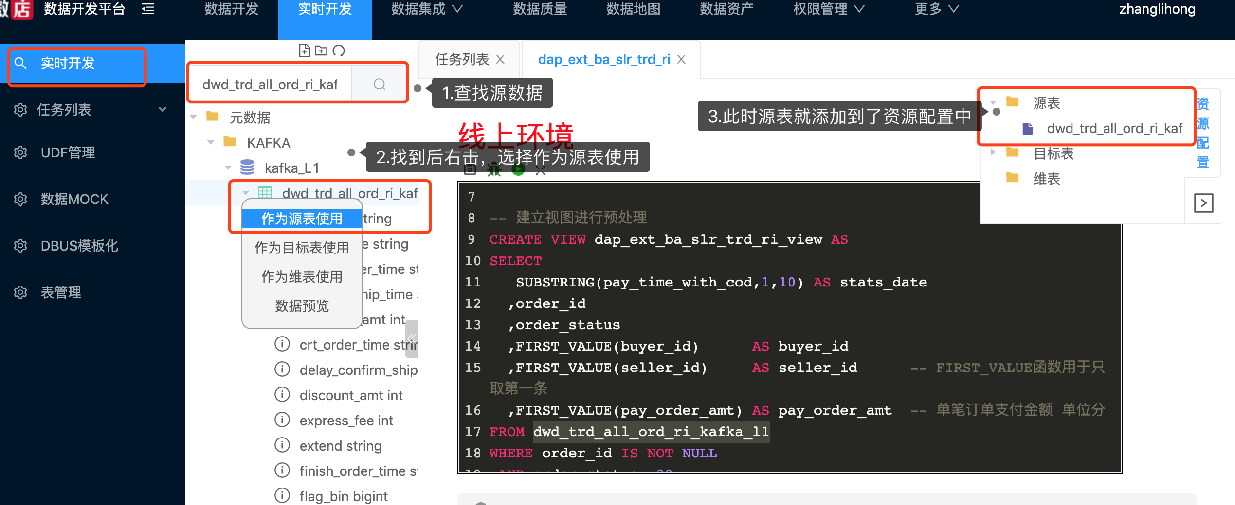
选择源表和目标表
源表选择：

Slide 17
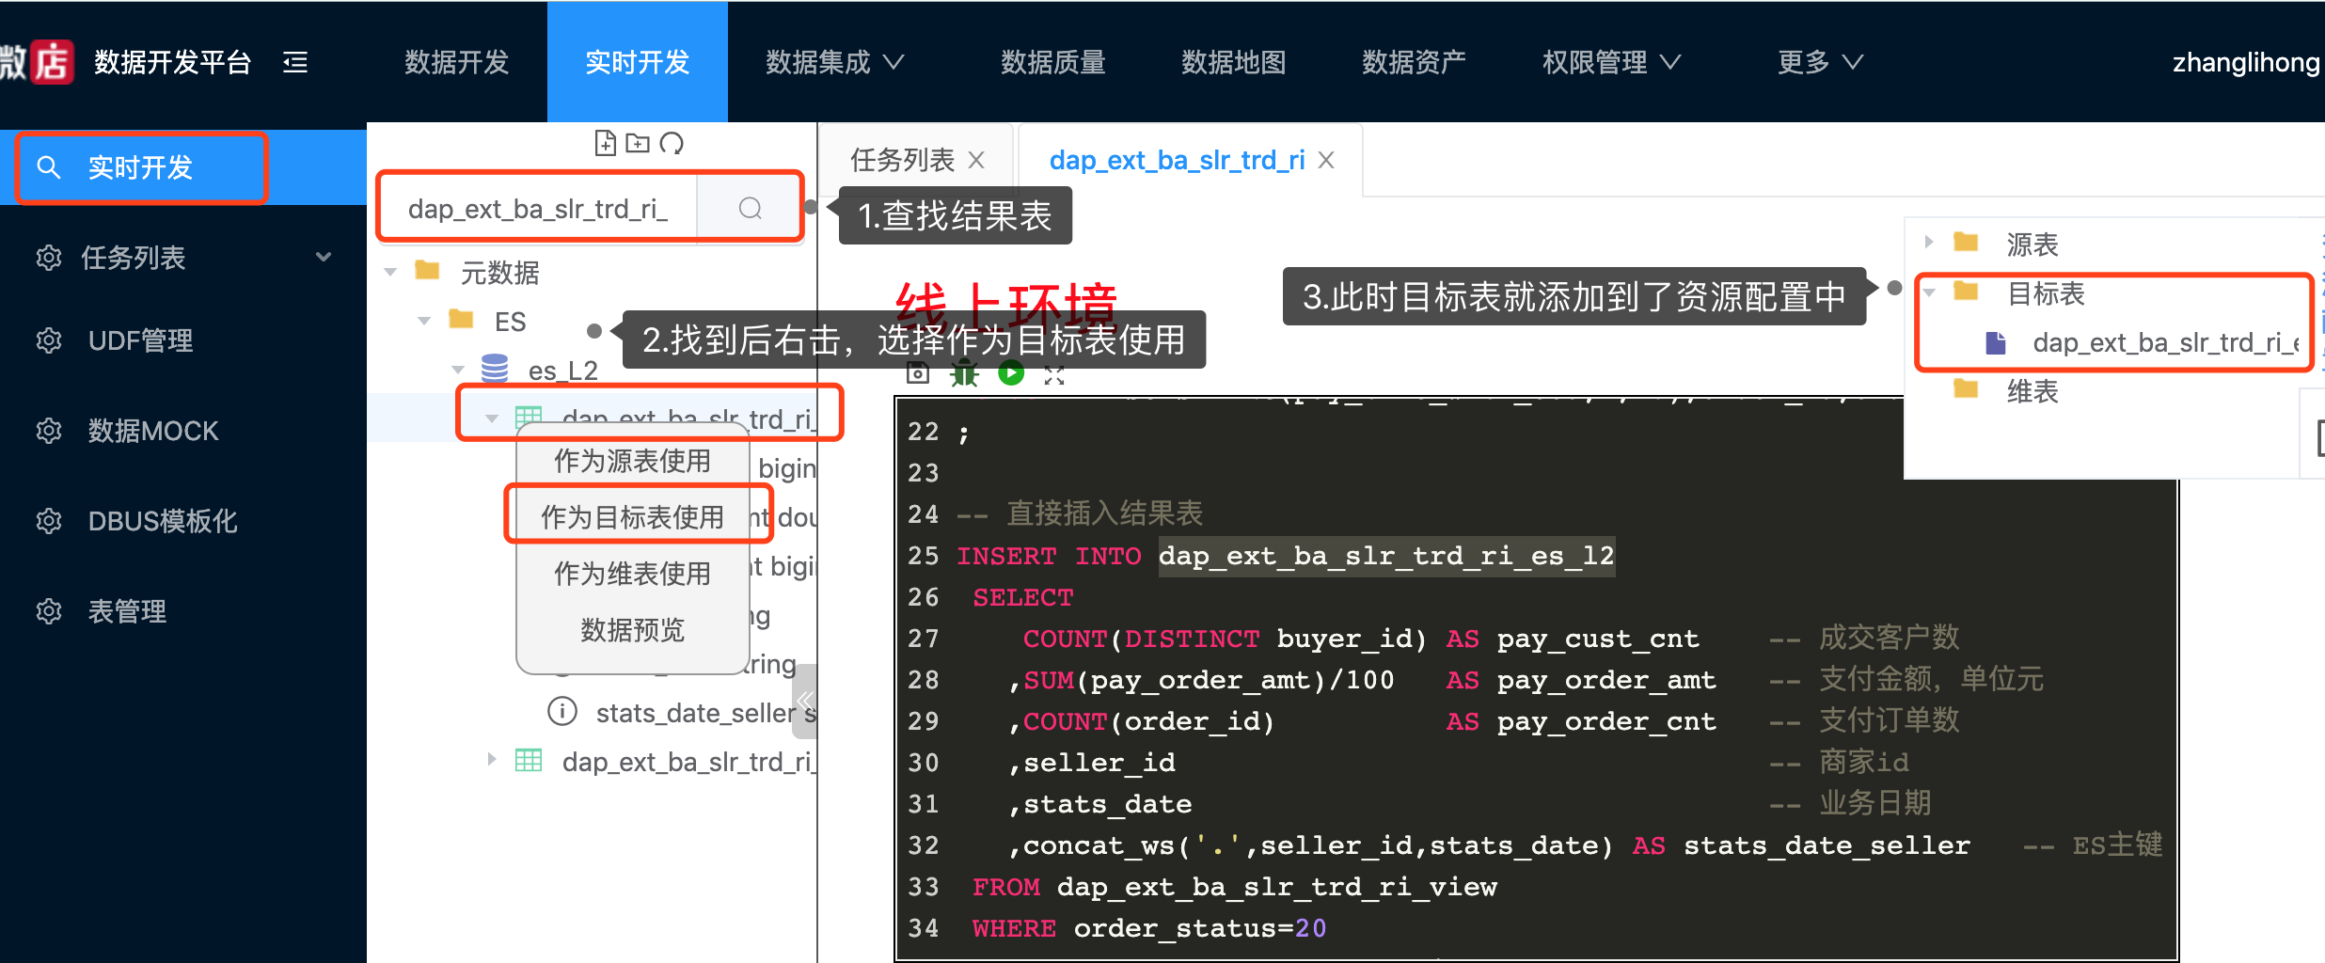
选择源数据和目标表
目标表选择：

Slide 18
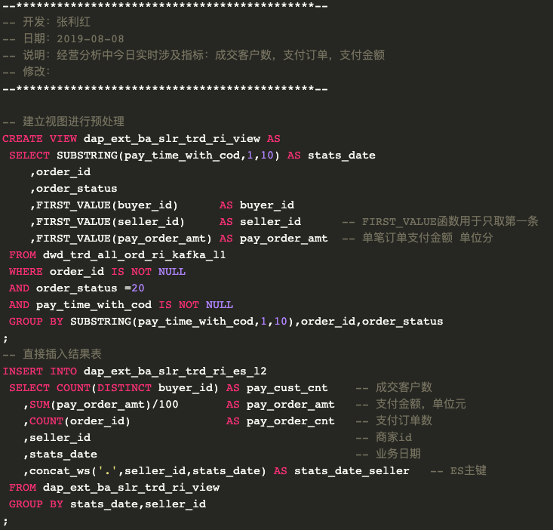
脚本开发
Tips ：
1.输出表脚本insert的时候注意字段顺序，按实际结果表的字段顺序进行插入数据
2. 注意代码规范

Slide 19
数据自测
申请提测
任务上线发布

Slide 20
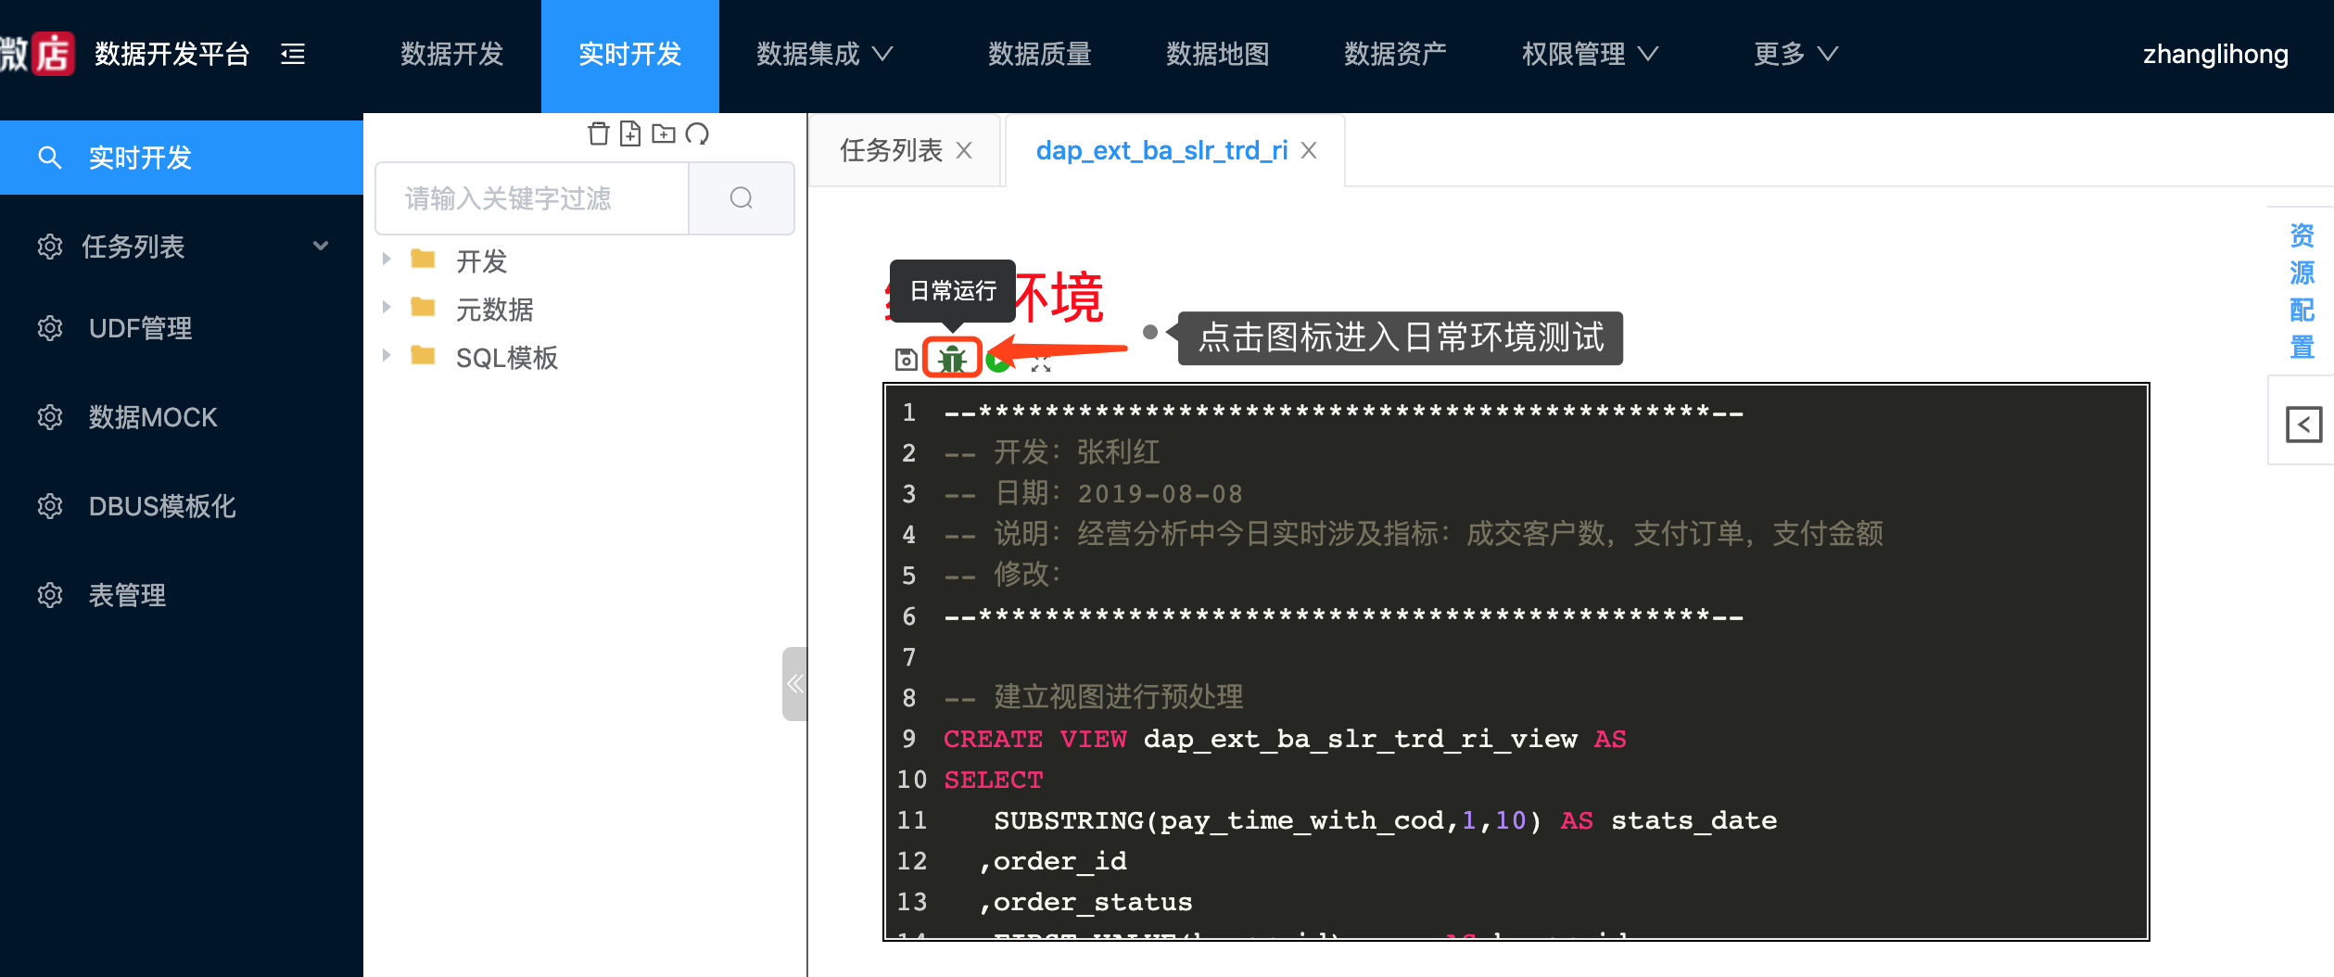
日常环境测试
日常环境运行：

Slide 21
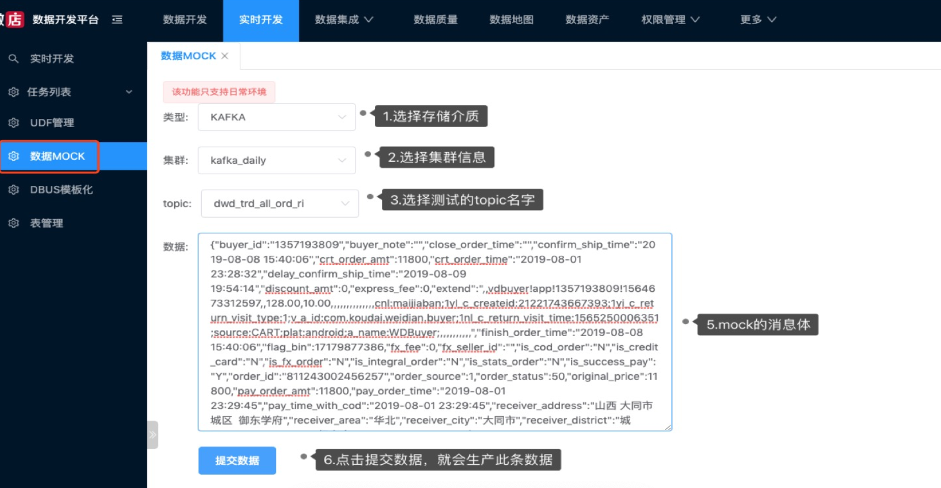
日常环境测试
日常环境MOCK数据：注意！！mock的数据根据自己的逻辑进行合理修改

Slide 22
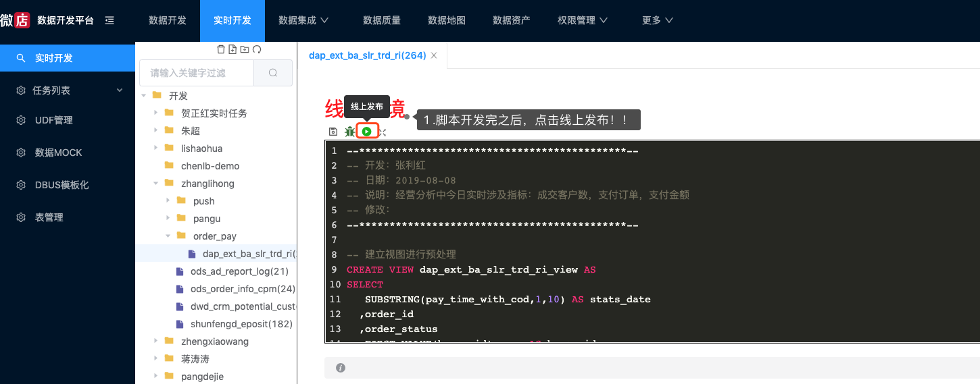
线上发布

Slide 23
监控告警
数据服务
需求上线

Slide 24
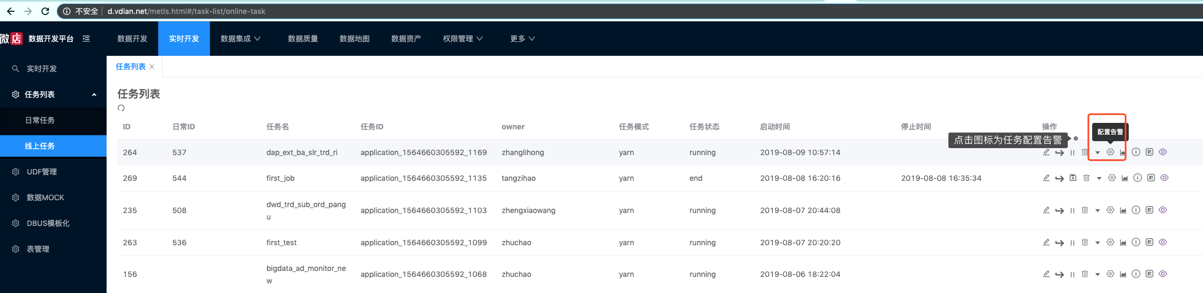
配置监控告警

Slide 25
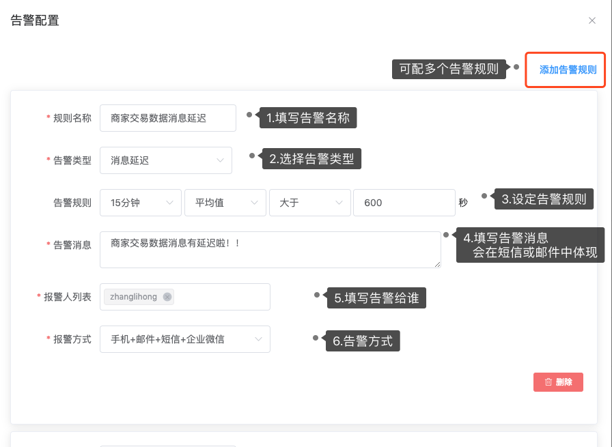
配置监控告警

Slide 26
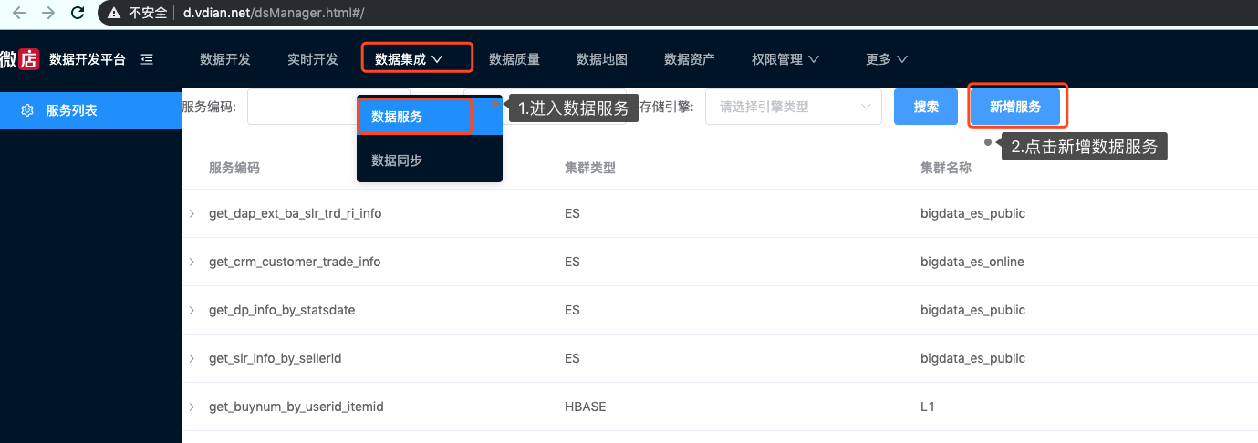
数据服务
链接：http://d.vdian.net/dsManager.html#/

Slide 27
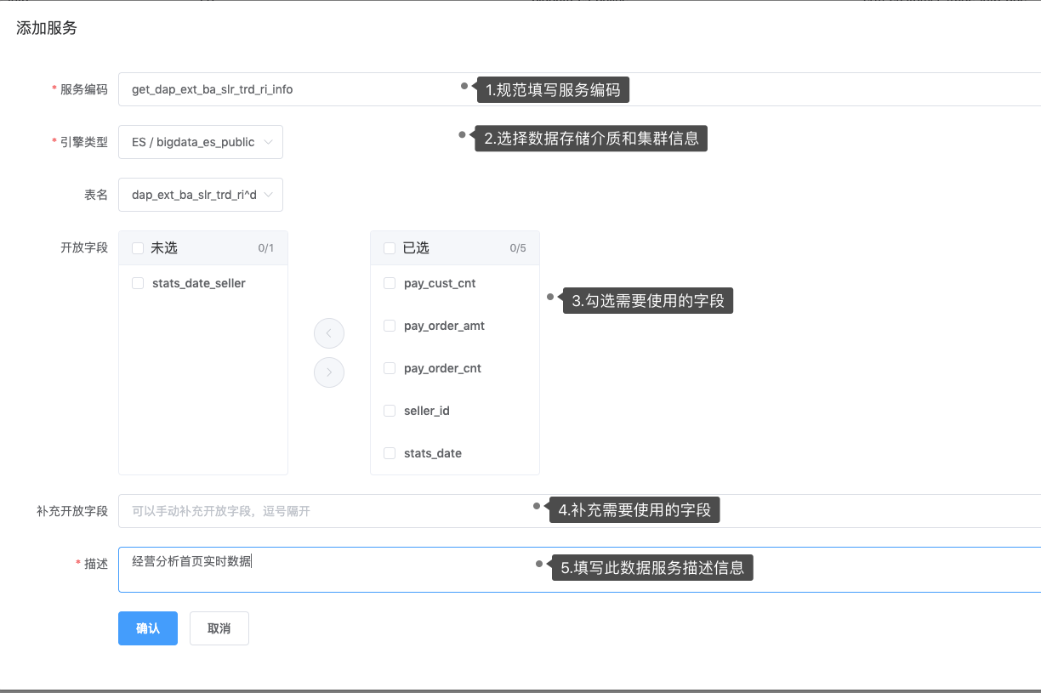
配置数据服务

Slide 28
需求总结
1.至此，一个完整的实时数据开发已经完成了！👏👏
2.这些步骤需要特别注意： 需求分析，结果表存储，数据测试。
3.如果有实时数据开发的需求，请参考需求规范
http://docs.vdian.net/pages/viewpage.action?pageId=70845414

